Slide 1

Можливості біоенергетики для заміщення природного газу і децентралізації енергетики України.
Георгій Гелетуха, д.т.н.
Голова правління, Біоенергетична асоціація України

Slide 2

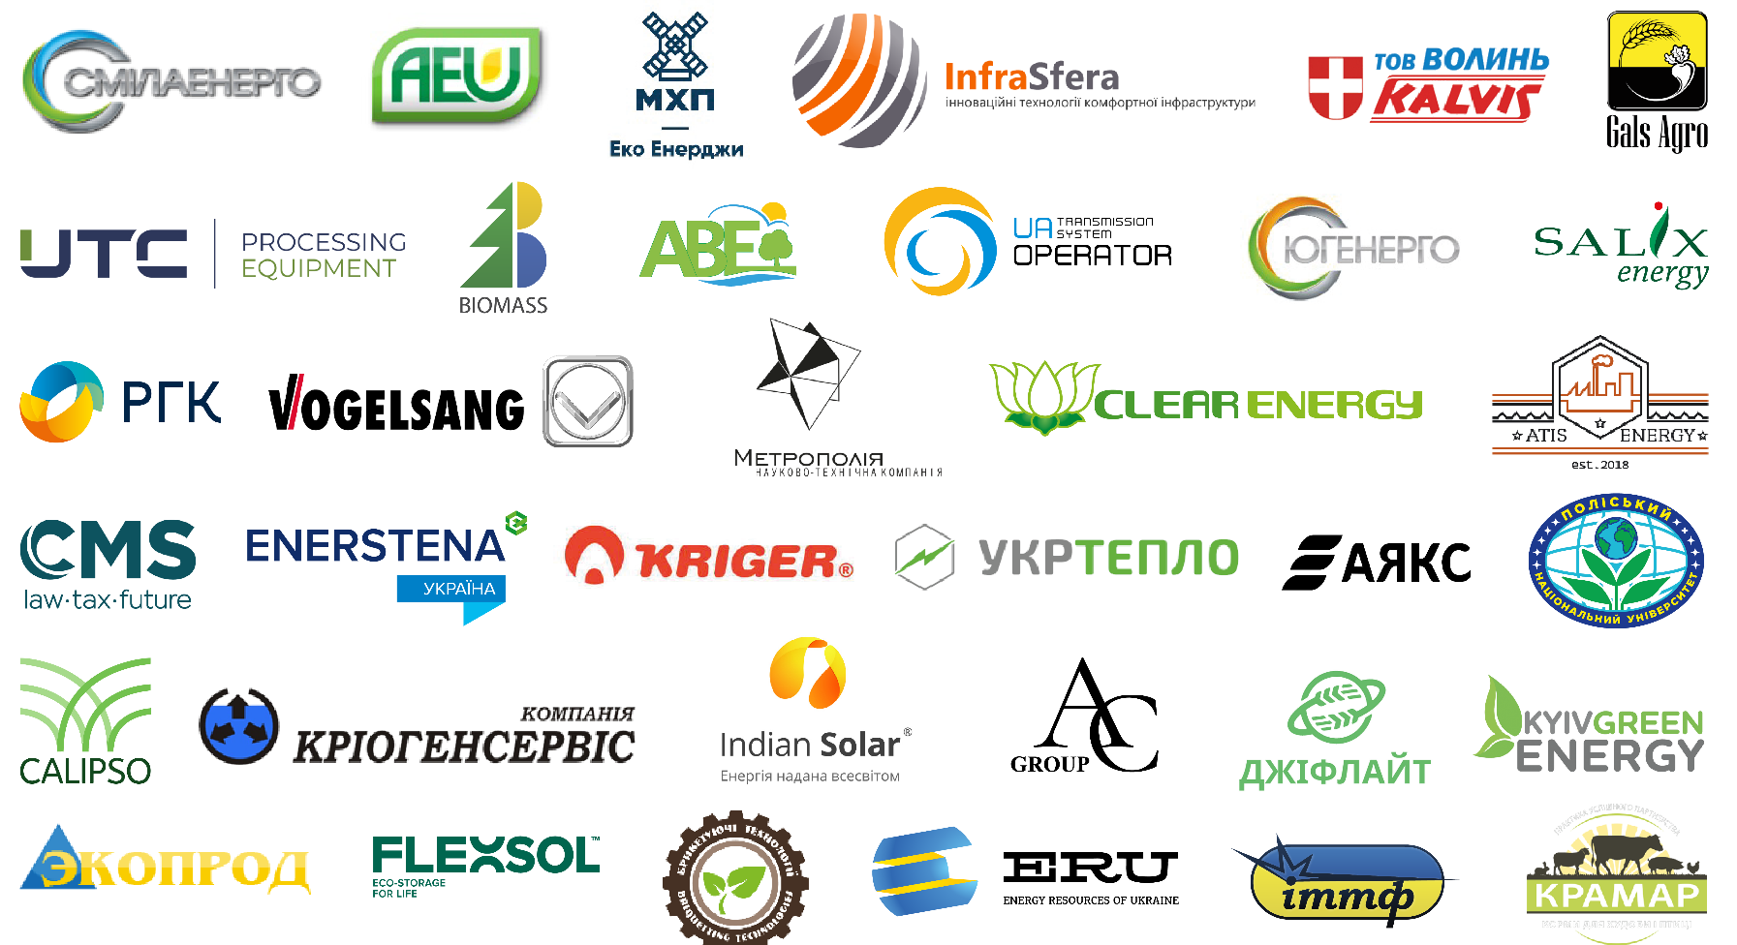
Біоенергетична асоціація України – це неприбуткова громадська спілка, яка об’єднує бізнес та експертів для розвитку біоенергетики в Україні.
9
20+
років
експертів
34
11
компанії
фізичних осіб

Slide 3
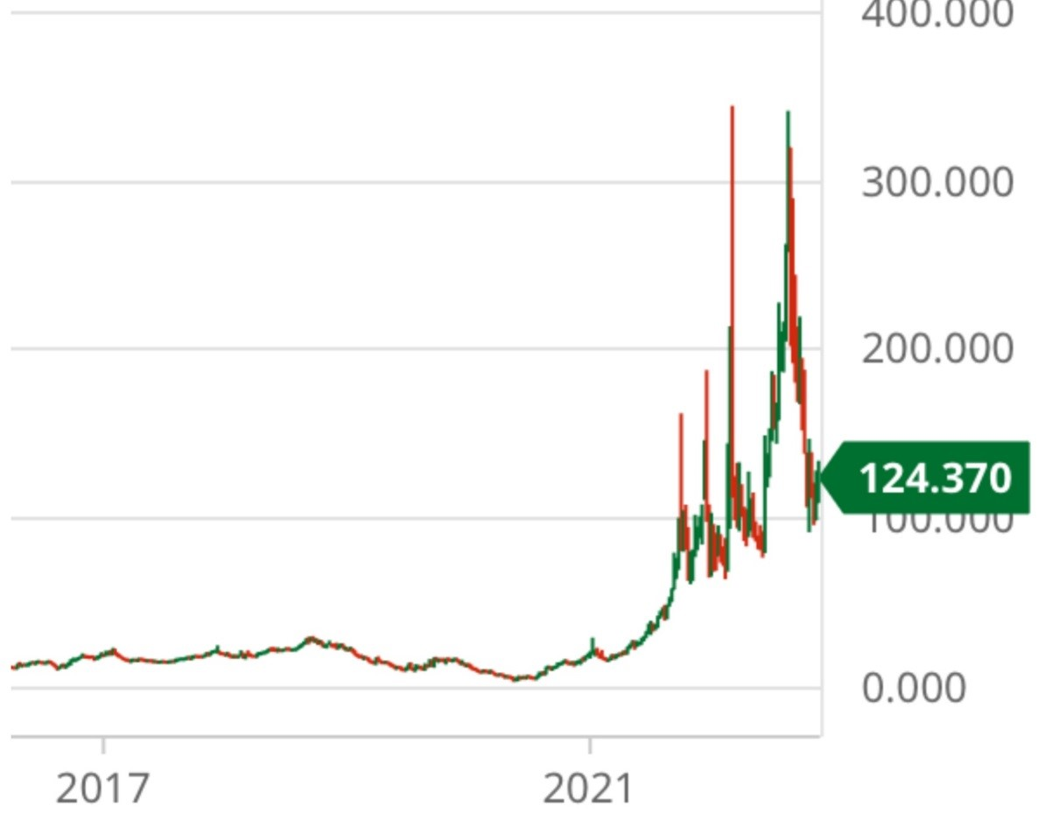
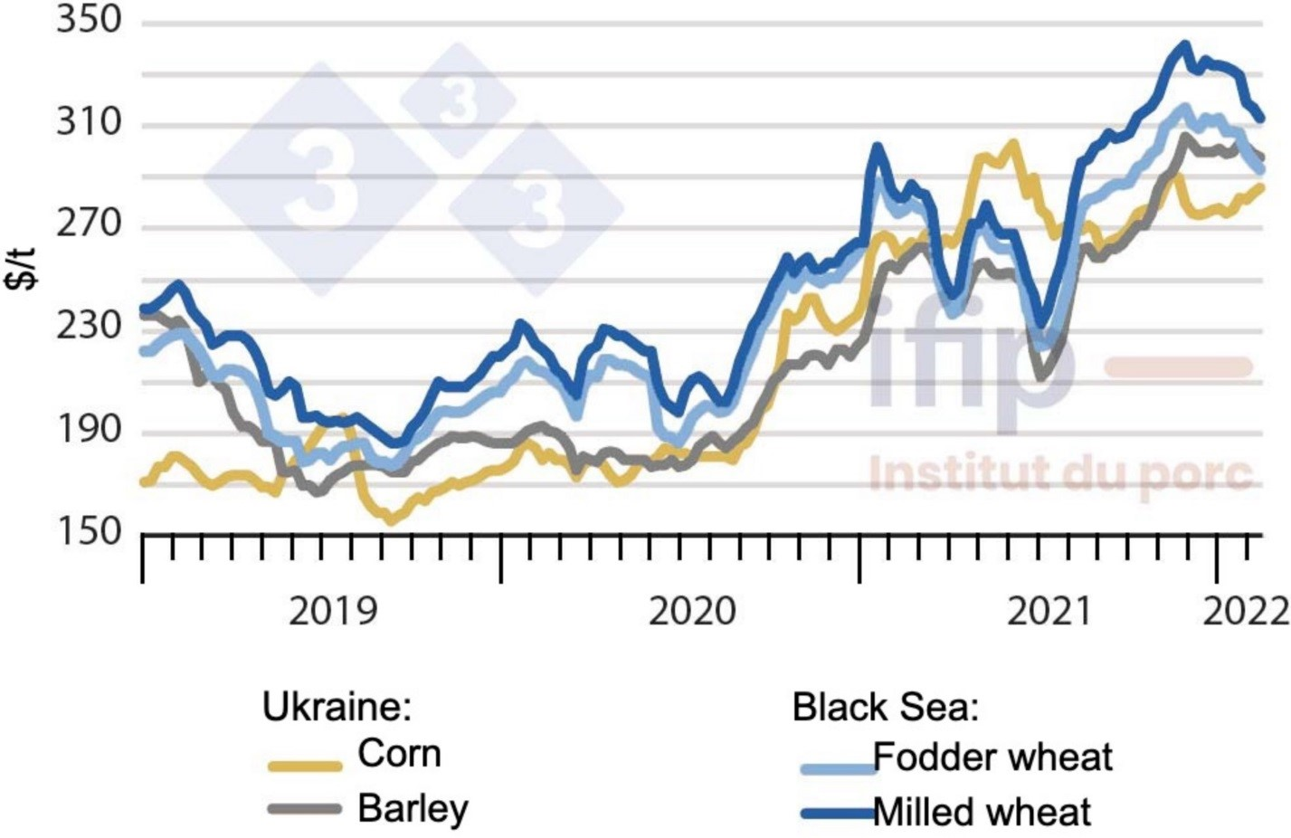
Динаміка цін на зерно і природний газ за останні роки
Ціни на природний газ на голландській біржі TTF за останні 5 років, Євро/МВт*год
Ціни на зерно в чорноморському регіоні, $/тону
Вартість природнього газу зросла принаймні у 10 разів від рівня 2020 р. Ціна зернових культур зросла у середньому з 200 до 300 $/тонну (у 1,5 рази). Маркетингова ситуація змінилась радикально не на користь України: на дохід від продажу зернових ми зможемо тепер купити у 7 разів менше природнього газу.
«Вирощувати енергію» стає не менш вигідним, ніж вирощувати продукти харчування.

Slide 4
Порівняння вартості одиниці енергії в енергоносіях в Україні, листопад 2022 р.
Вид палива або енергоносія | Середня вартість з транспортом і ПДВ, (на листопад 2022 р.) |  | Нижча теплотворна здатність |  | Вартість одиниці енергії, грн/ГДж з ПДВ
 | А |  | Б |  | А/Б
Природний газ для населення | 7420 | грн/тис. м3 | 33,5 | МДж/м3 | 221
Природний газ для бюджетної сфери | 16500 | грн/тис. м3 | 33,5 | МДж/м3 | 492
Природний газ для промисловості | 40000 | грн/тис. м3 | 33,5 | МДж/м3 | 1194
Вугілля | 10800 | грн/т | 25 | МДж/кг | 432
Мазут | 26000 | грн/т | 42 | МДж/кг | 619
Електроенергія для населення | 1,68 | грн/кВт∙год | - |  | 467
Електроенергія для непобутових споживачів | 6,0 | грн/кВт∙год | - |  | 1666
Електроенергія для непобут. спож. через тепловий насос з COP = 2,7 | 6,0 | грн/кВт∙год | - |  | 617
Деревна тріска (W=40%) | 2500 | грн/т | 10,5 | МДж/кг | 238
Гранули з деревини | 9000 | грн/т | 17 | МДж/кг | 529
Гранули з лушпиння | 7000 | грн/т | 17,5 | МДж/кг | 400
Тюки соломи чи стебел кукурудзи (W=15%) | 2000 | грн/т | 14,6 | МДж/кг | 137
Всі види твердого біопалива конкурентні до природного газу для промисловості.

Slide 5
Енергетичний потенціал біомаси в Україні (2021 р.)
Вид біомаси | Теоретичний потенціал, млн. т | Потенціал, доступний для енергетики (економічний)
 |  | Частка теоретич-ного потенціалу, % | млн. т н.е.
Солома зернових культур | 42,0 | 30 | 4,31
Солома ріпаку | 5,3 | 40 | 0,72
Побічні продукти виробництва кукурудзи на зерно (стебла, стрижні) | 54,7 | 40 | 4,18
Побічні продукти вир-ва соняшника (стебла, корзинки) | 31,1 | 40 | 1,79
Вторинні відходи с/г (лушпиння соняшника) | 2,8 | 100 | 1,16
Деревна біомаса (паливна, порубкові рештки, відходи деревообробки) | 7,2 | 95 | 1,68
Деревна біомаса (сухостій, деревина із захисних лісосмуг, відходи обрізка та викорчовування багаторічних с/г насаджень) | 8,8 | 45 | 1,02
Біодизель (з ріпаку) | - | - | 0,41
Біоетанол (з кукурудзи і цукрового буряку) | - | - | 0,93
Біогаз з відходів та побічної продукції агропромислового комплексу | 2,8 млрд м³ СН₄ | 42 | 0,99
Біогаз з полігонів твердих побутових відходів | 0,6 млрд м³ СН₄ | 29 | 0,14
Біогаз зі стічних вод (промислових та комунальних) | 0,4 млрд м³ СН₄ | 28 | 0,09
Енергетичні рослини:
- верба, тополя, міскантус (1 млн. га) | 11,5 | 100 | 4,88
- кукурудза на біогаз (1 млн. га) | 3,0 млрд м³ CH₄ | 100 | 2,57
ВСЬОГО | - | - | 24,87
49%
30%
Енергетичний потенціал України (24,87 млн т н.е.) = 29% від загального постачання
первинної енергії (86,36 млн т н.е в 2020 р.).

Slide 6

Розвиток біоенергетики в Україні, 2010 – 2020 рр.
Заміщення природного газу біомасою – 5,2 млрд м3/рік у 2020 р.
Середньорічний темп приросту біоенергетики в Україні – 11%/рік.
Джерело: Державна служба статистики України

Slide 7
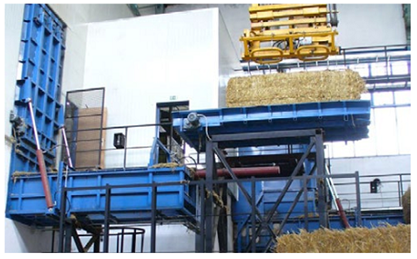
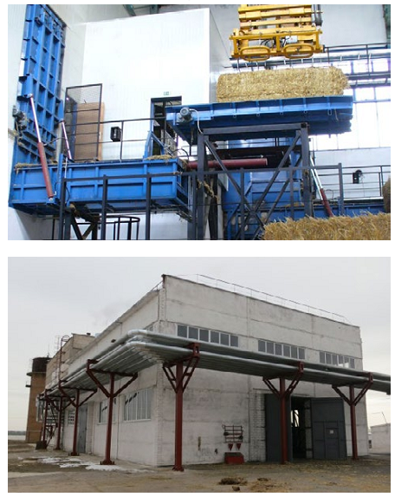
Котельня на тюках соломи 2*5 МВт тепл. у Дніпропетровській обл.
Тип проєкту: котельня 10 МВт на великих тюках соломи (2012 р.).
Обладнання: два котли «TTS Group» (Чехія) по 5 МВт.
Розміщення/Споживач теплової енергії: птахокомплекс «Дніпровський».
Паливо: солома, що постачається з власних полів підприємства, середній радіус поставки – 15 км.

Slide 8
Чому біометан і чому в Україні?
Біометан абсолютно готовий для закачування в газову мережу вже сьогодні на відміну від водню. Не потрібні інвестиції у модернізацію газових мереж (ГТС і ГРС) і газового обладнання (газові пальники, двигуни, турбіни, …).
Україна має розвинену систему газових мереж (ГТС і ГРС).
З виробництва біометану Україна реально може конкурувати з будь-якими країнами. Україна може запропонувати найдешевшу сировину для виробництва біометану. Україна має найбільшу в Європі площу сільськогосподарських угідь, і, відповідно, один з найкращих в світі потенціалів аграрної сировини для виробництва біометану.
Біометанові заводи, окрім біометану, генерують дигестат, який може стати основним органічним добривом необхідним для відродження українських ґрунтів.
На сьогодні це найдешевший із можливих відновлюваних газів.
ЄС прийняли амбітні плани з виробництва біометану (REPowerEU): 35 млрд м3/рік в 2030 р. Україна потенційно може забезпечити до 30% цієї потреби.

Slide 9
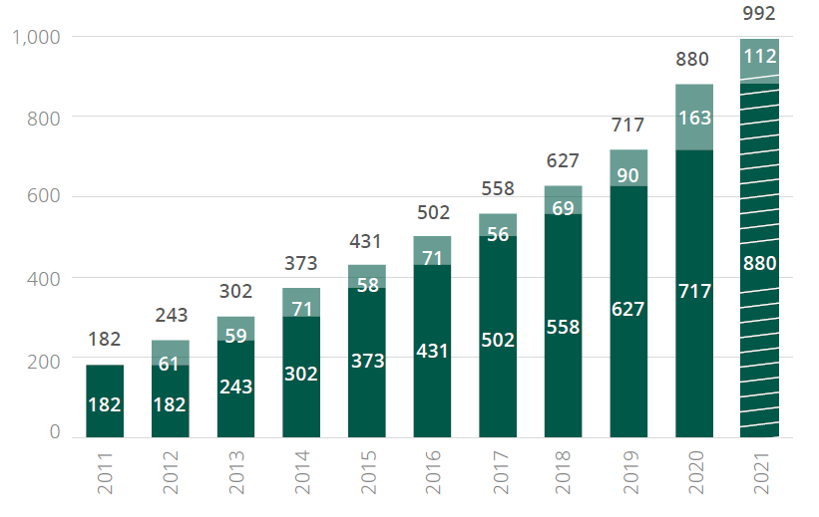
Кількість біометанових заводів у ЄС

Slide 10

Виробництво біогазу і біометану у ЄС, млрд м3 СН4/рік
https://www.europeanbiogas.eu/eba-statistical-report-2021/

Slide 11
Частка біогазу і біометану від загального споживання природного газу у країнах ЄС
https://www.europeanbiogas.eu/eba-statistical-report-2021/

Slide 12
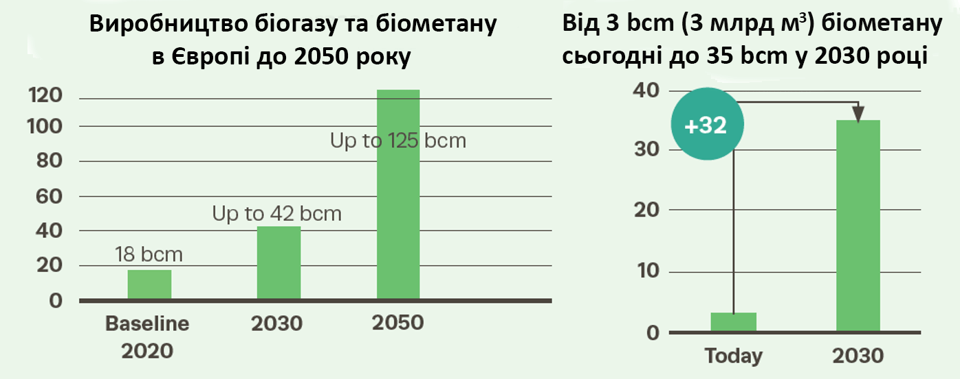
Візуалізація плану REPowerEU до 2030 р. і прогнозів Європейської біогазової асоціації
до 2050 р.

Slide 13

Частка біогазу та біометану у споживанні природного газу у ЄС
4,6% у
2020
Сумарне виробництво біогазу та біометану може задовольнити на сьогодні 4,6% попиту на газ у ЄС.
Це вже більше за кількість природного газу, який споживає Бельгія.
Консорціум Gas for Climate закликає проголосити ціль
щодо досягнення 11 відсотків відновлюваного газу, з яких
8% – біометан, до 2030 року. Розрахунки ЄБА
підтверджують, що це можливо.
11% у
2030
30 – 40%
у 2050
Враховуючи зниження попиту на газ,
біометан може покрити 30 – 40% потреб
у газі до 2050 року.
https://www.europeanbiogas.eu/eba-statistical-report-2021/

Slide 14
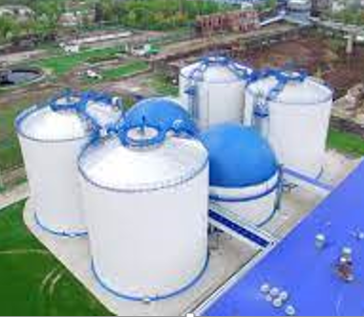
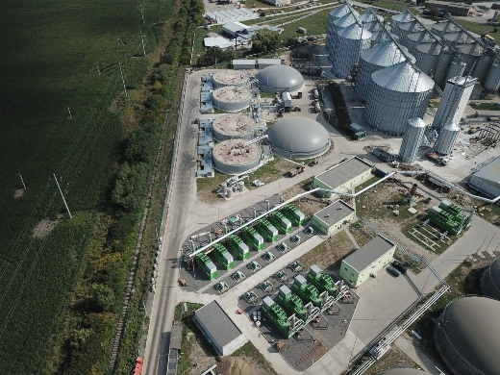
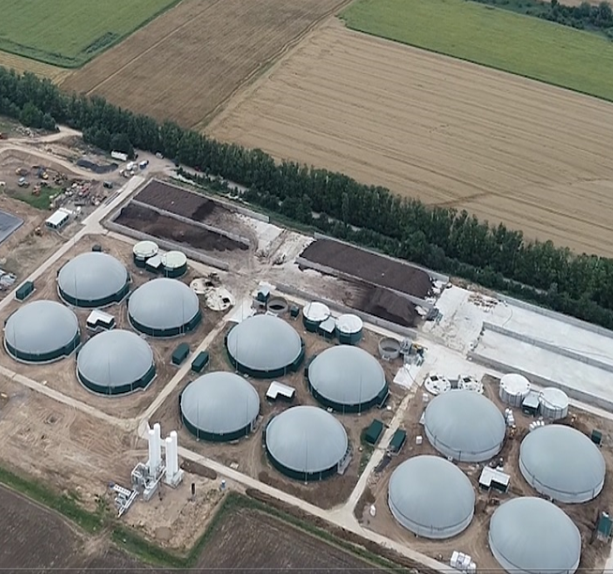
Розвиток біогазу/біометану в Україні (2021)
Параметр | Біогаз | Біометан
Встановлена потужність, МВт ел | 124.3 | 0
Виробництво біогазу, ГВт*год | 1361.3 | 0
Виробництво електроенергії, ГВт*год | 552.7 | 0
Число установок | 73 | 0
Газові мережі (км) | 33 400
Заправні станції для стисненого природного газу, шт | ~ 300
Окремі проекти мали встановлену потужність від 125 кВт ел до 26 МВт ел.
Охоплюють широкий спектр галузей промисловості та різних типів сировини
Перші проекти з біометану мають почати роботу в 2023 році конверсією існуючих біогазових установок

Slide 15
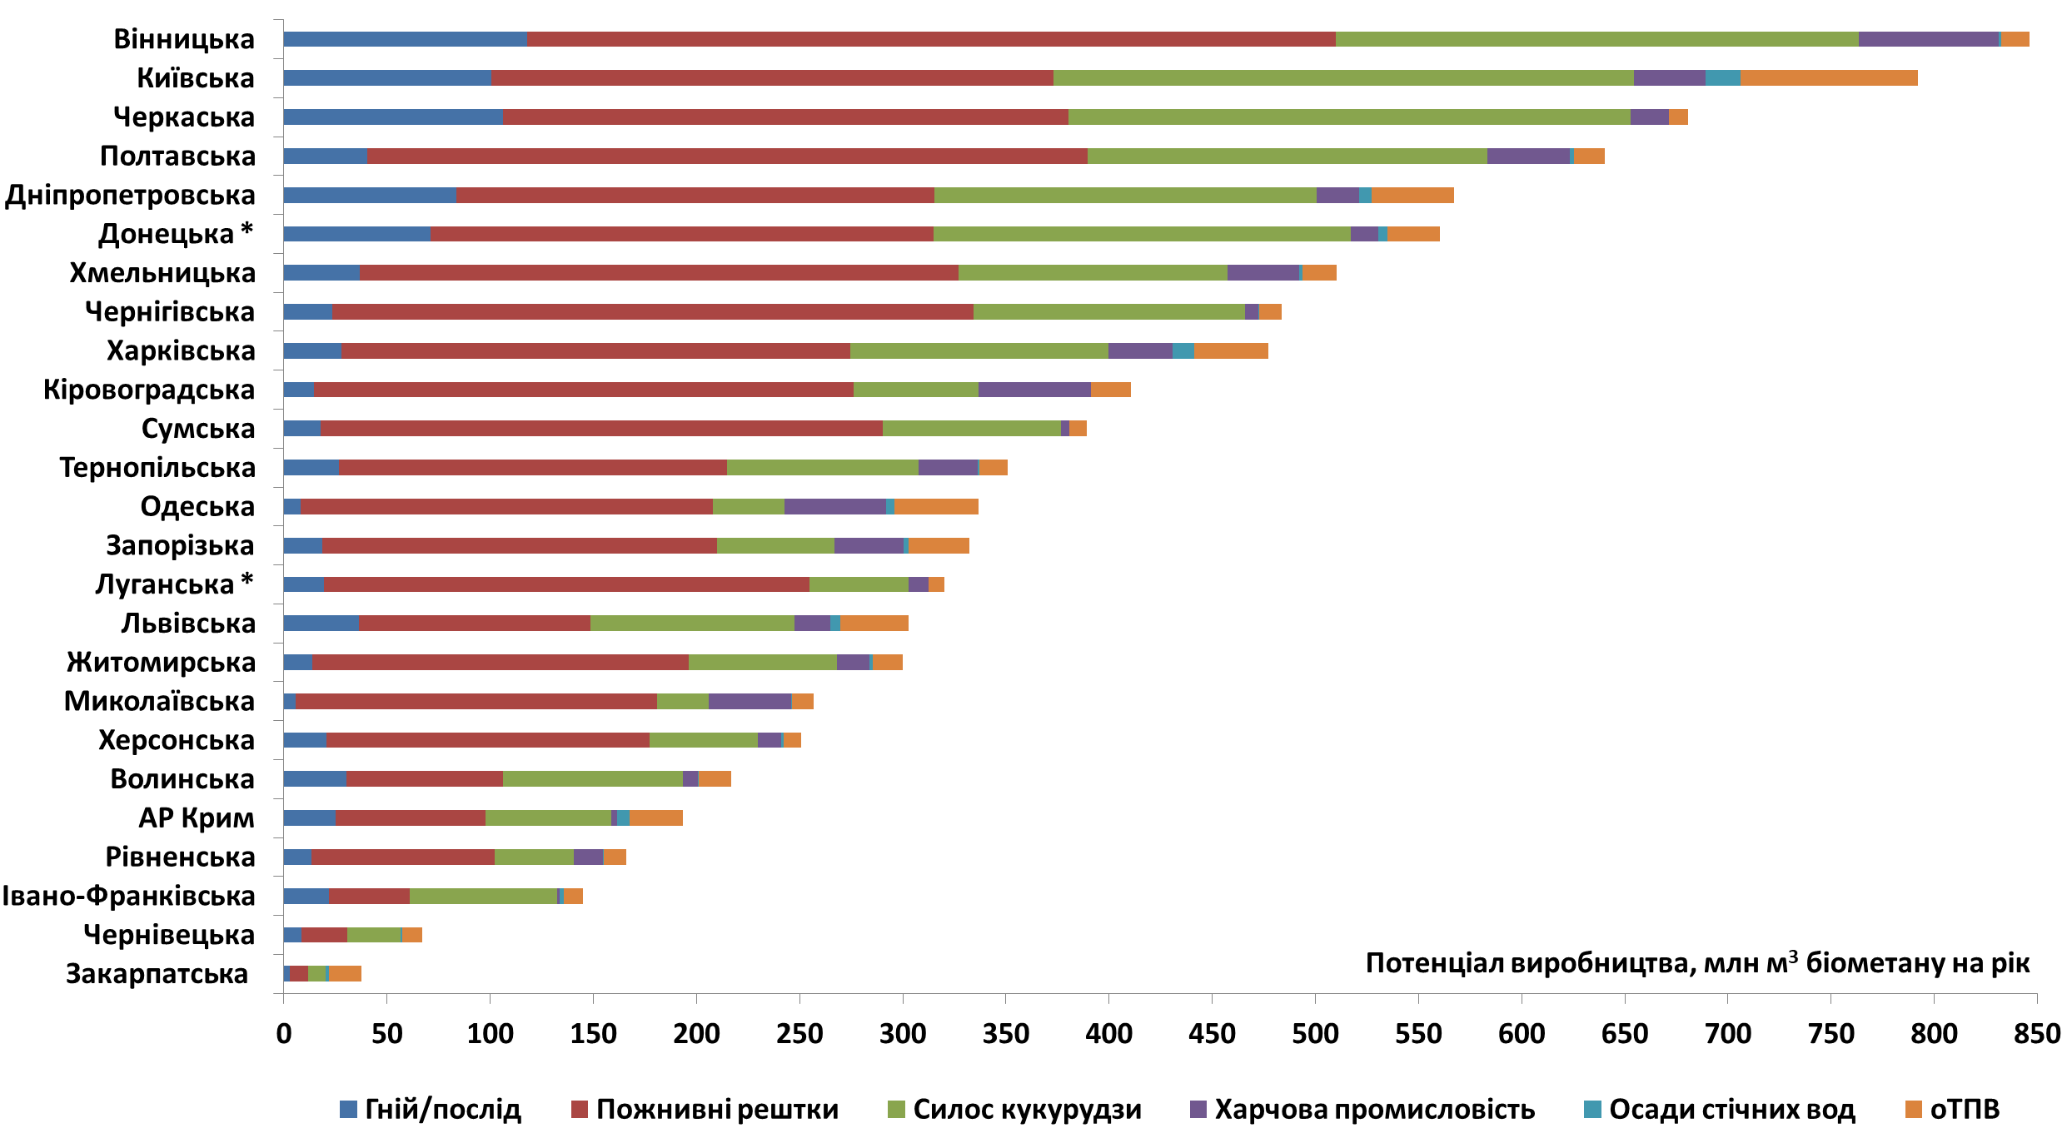
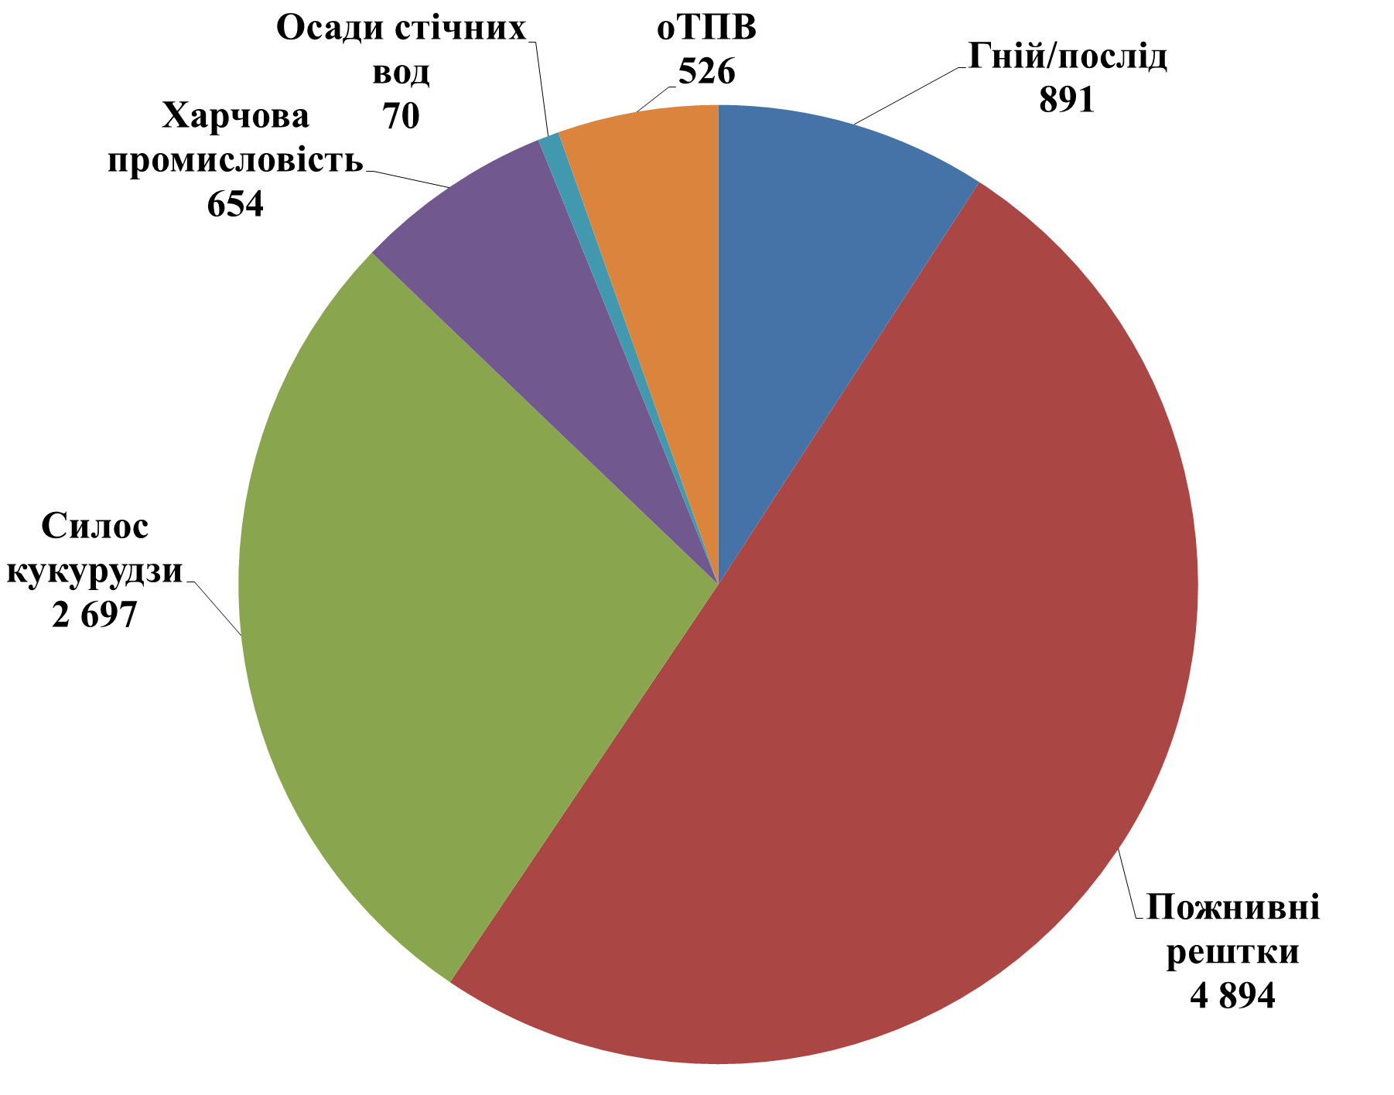
Потенціал виробництва біометану в Україні (2020)
Україна
9,7 млрд м³

Slide 16
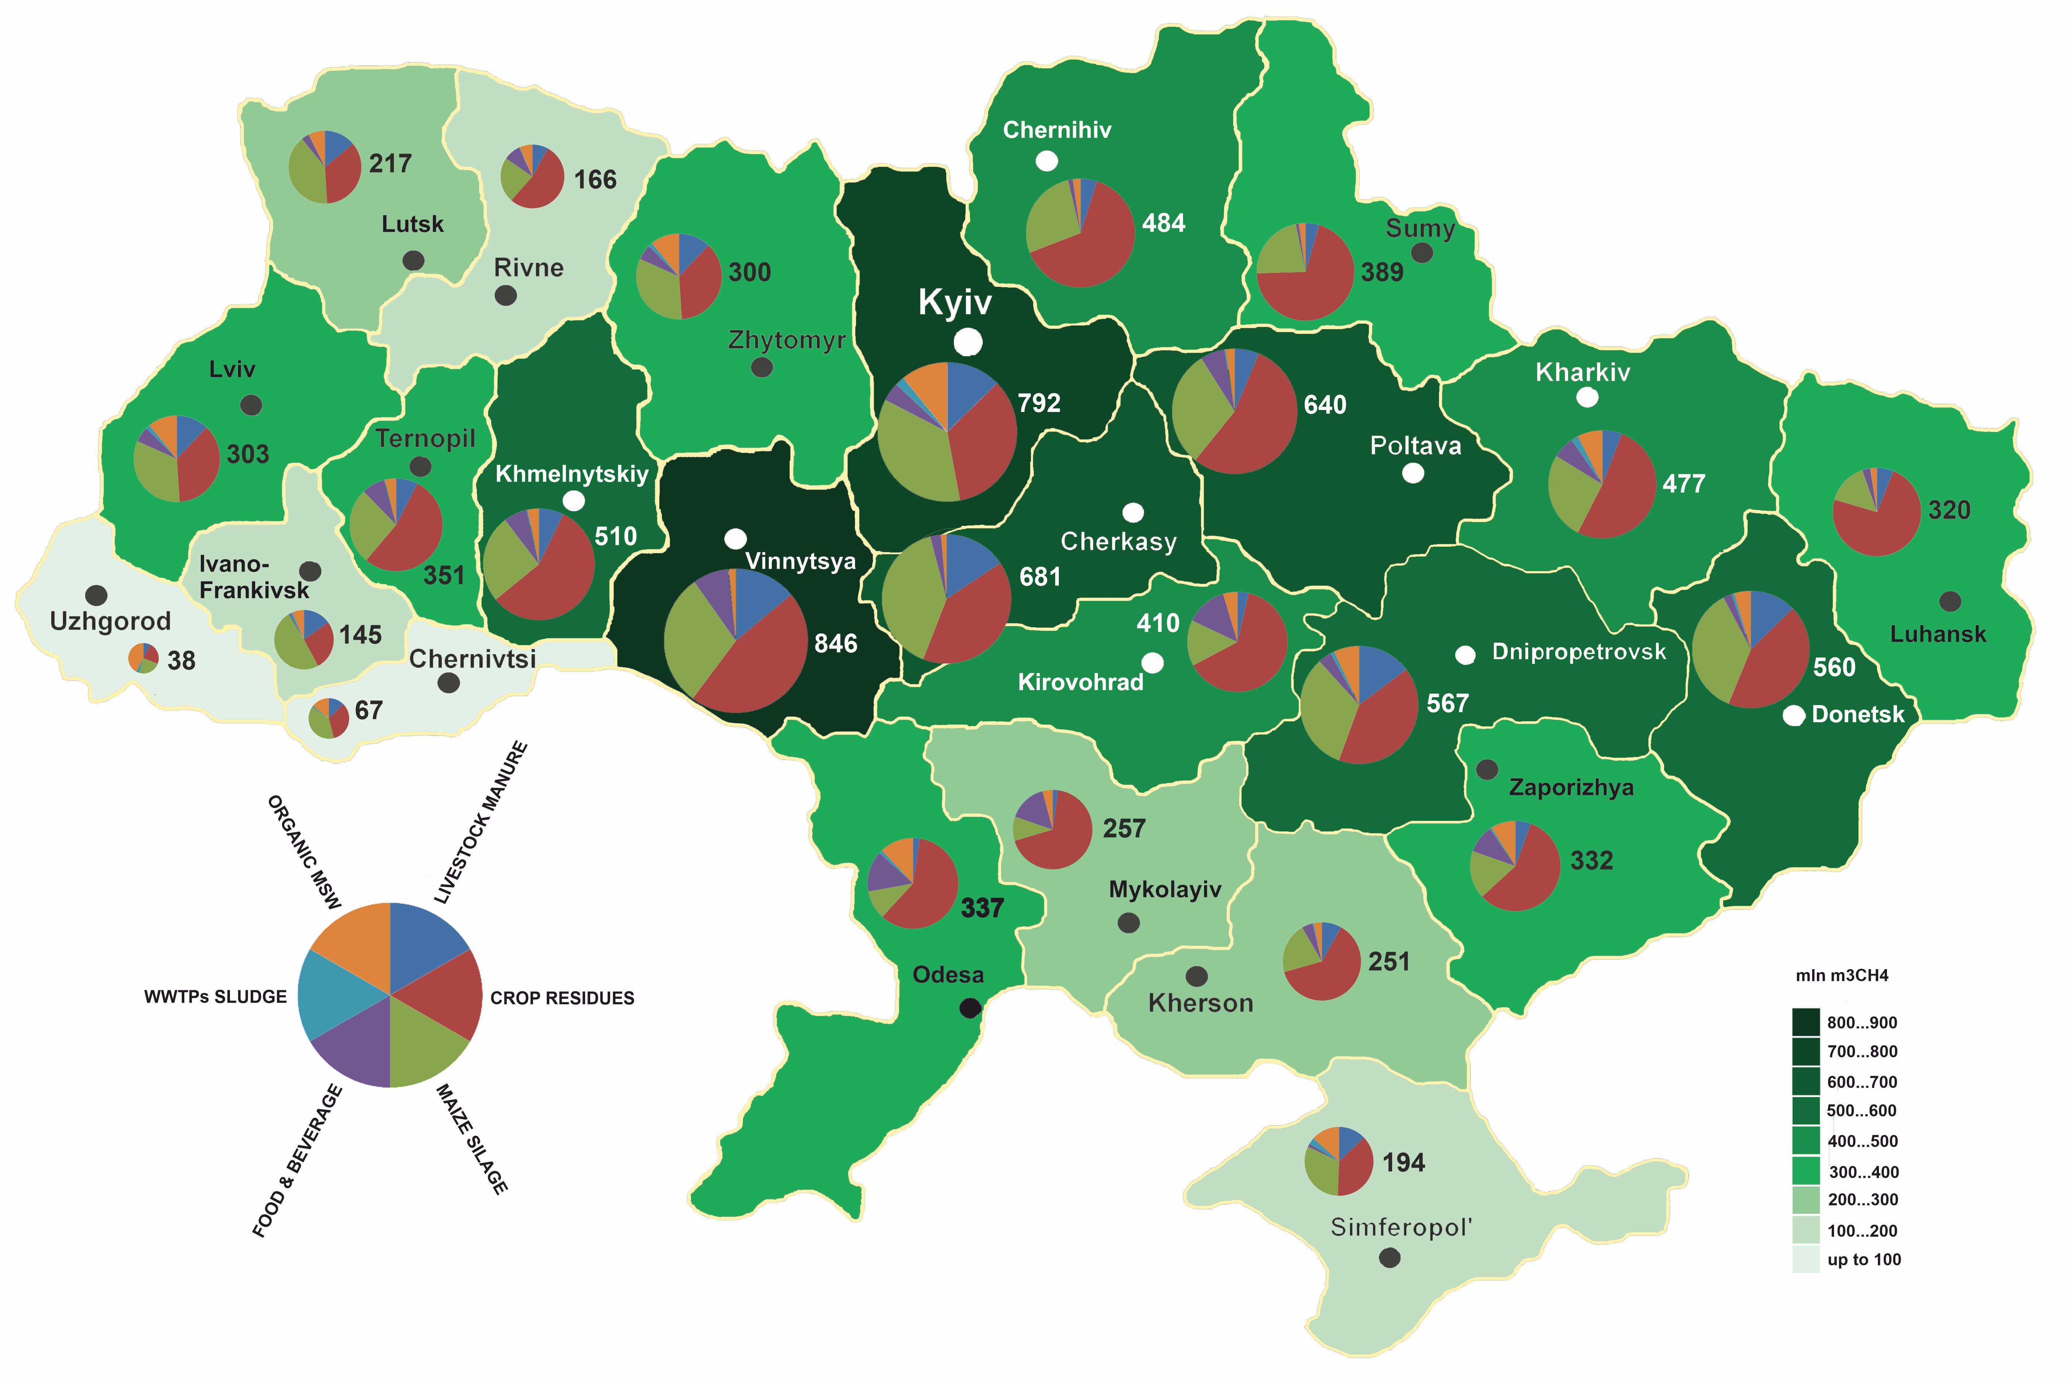
Регіональний розподіл потенціалу виробництва біометану в Україні

Slide 17
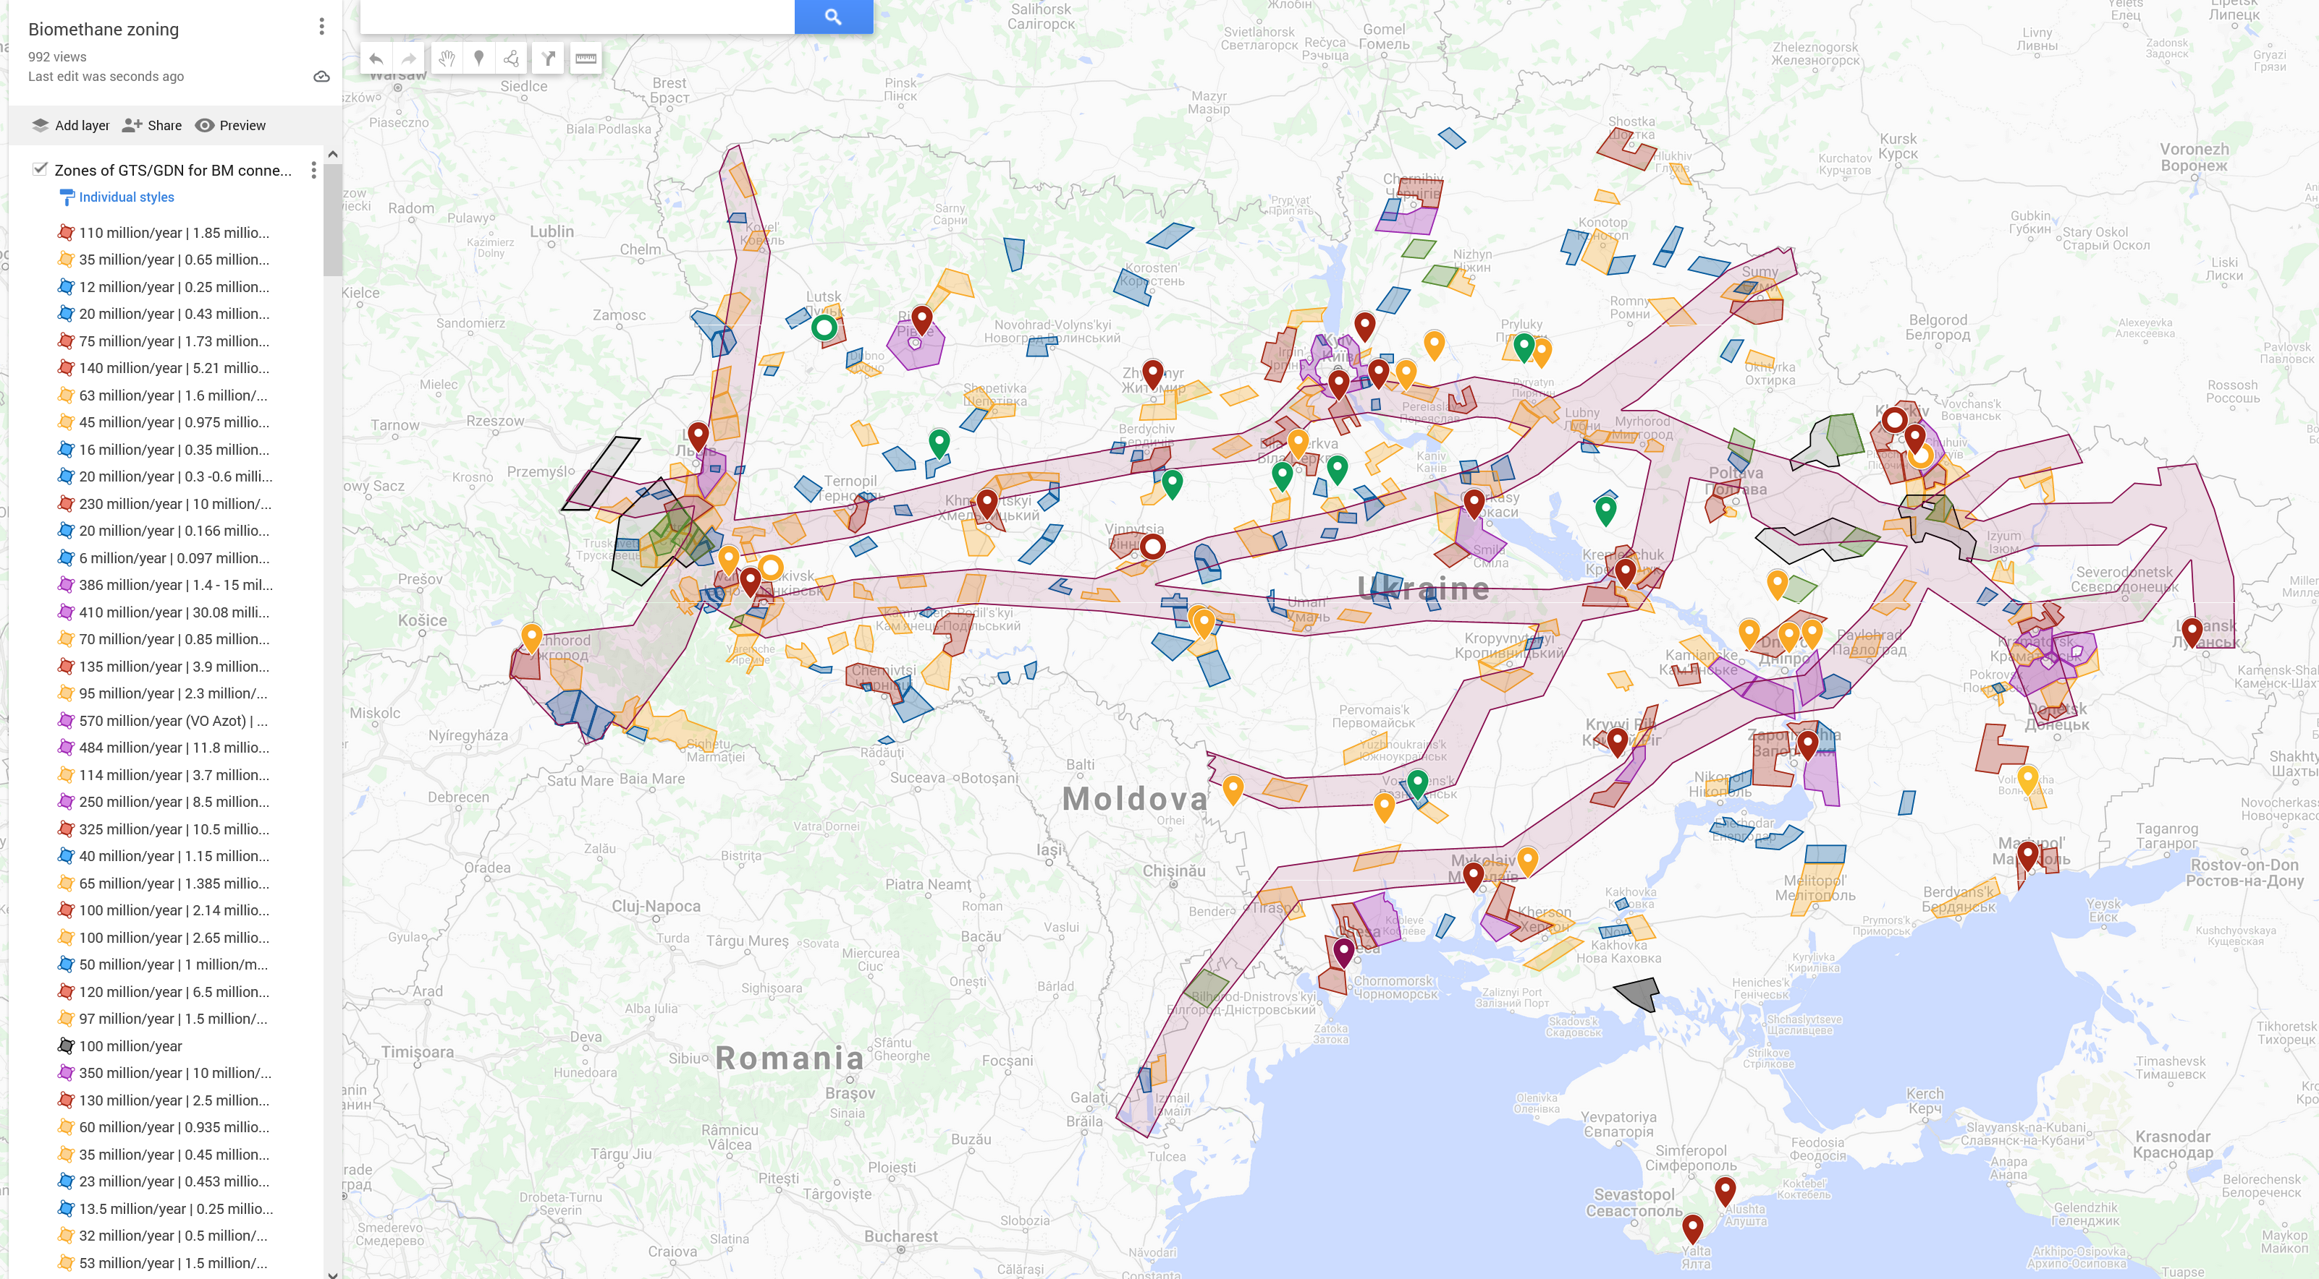
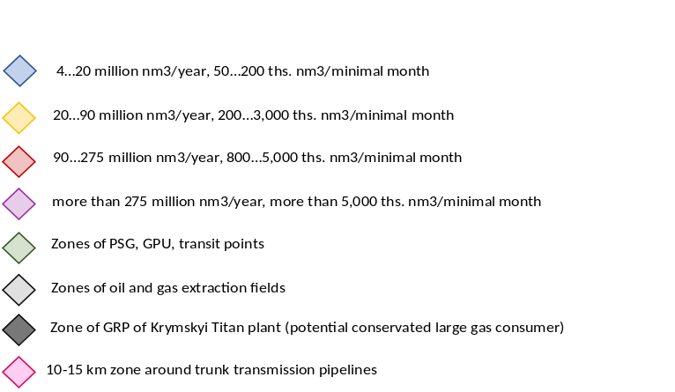
Інтерактивна карта оптимальних зон розташування біометанових заводів в Україні
Посилання на карту: https://www.google.com/maps/d/u/0/edit?mid=1ttZ12uWjd2NxxH-xc3Lin61fN_4JrE1D&usp=sharing

Slide 18
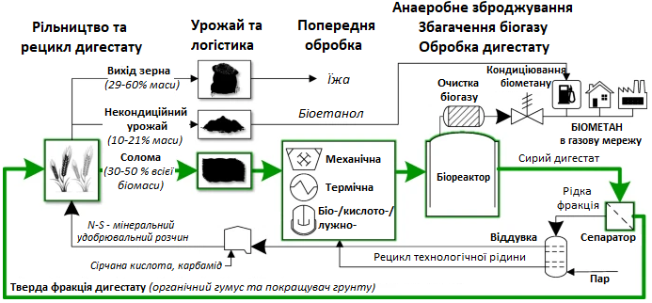
Схема виробництва біометану на основі пожнивних решток* (стебел/соломи)
* Джерело: відтворено на основі: https://link.springer.com/article/10.1007/s13399-020-00740-y#citeas

Slide 19
ТЕО типового бioметанового заводу
Параметр | Розмірність | Підключення до ГРС | Підключення до ГТС
Потужність проекту | м³CH₄/год | 1000 | 1000
Сировина | - | Гній ВРХ 15%, солома пшениці/стебла кукурудзи 35%, силос кукурудзи – 50%
Спосіб обробки сировини | - | подрібнення в біоекструдері
CAPEX | млн € | 16,27 | 17,47
Вартість сировини | Євро/т | 40 | 40
Тиск в газовій мережі, на відстані 0,5 км | бар | до 8 | до 55
Сировинна складова собівартості біометану | €/1000 м³CH₄ | 195
Повна приведена собівартість біометану (20 років) | €/1000 м³CH₄ | 523 | 550
Ціна продажу біометану | €/1000 м³ | 900
NPV | млн € | 32,1 | 29,86
IRR | % | 28,4% | 25,7%

Slide 20
Альтернативи використання с/г землі
Вирощування кукурудзи на зерно
Урожайнісь, т/га | 6
Ціна продажу, Євро/т | 200
Дохід, Євро/га | 1200
Вирощування зерна пшениці
Урожайнісь, т/га | 5
Ціна продажу, Євро/т | 200
Дохід, Євро/га | 1000
Вирощування і продаж силоса
Урожайнісь, т/га | 40
Ціна продажу, Євро/т | 40
Дохід, Євро/га | 1600
Вирощування силоса і виробництво біометану
Вихід біометану з 1 т силосу, м3/т силосу | 80
Вихід біометану, м3/га | 3200
Ціна продажу біометану, Євро/м3 | 0,9
Дохід, Євро/га | 2880
Вирощування енергет. рослин (верба, міскантус)
Урожайнісь, т/га | 20
Ціна продажу на внутрішньому ринку, Євро/т | 60
Дохід, Євро/га | 1200
«Вирощувати енергію» стає не менш вигідним, ніж вирощувати продукти харчування.

Slide 21
Закон України "Про внесення змін до деяких законів України щодо розвитку виробництва біометану“ № 1820-IX від 21.10.2021 р.
(https://zakon.rada.gov.ua/laws/show/1820-20#Text)
Зміни до Закону України «Про альтернативні види палива»:
Визначення терміну «біометан» - біогаз, що за своїми фізико-хімічними характеристиками відповідає вимогам нормативно-правових актів до природного газу для подачі до газотранспортної або газорозподільної системи чи для використання як моторного палива;
Створення Реєстру біометану – система облікових записів, призначена для реєстрації поданого та відібраного з газотранспортної або газорозподільної системи обсягу біометану;
Система видачі гарантій походження біометану - документ, сформований за допомогою реєстру біометану, який підтверджує, що біометан вироблений з біомаси, та містить інформацію про обсяг біометану, що поданий до газотранспортної або газорозподільної системи.
Зміни до Закону України «Про ринок природного газу»:
Положення цього Закону щодо природного газу застосовуються на недискримінаційній основі до біогазу або іншого виду газу з альтернативних джерел, у разі якщо біогаз або інший газ з альтернативних джерел відповідає вимогам для доступу до газотранспортних і газорозподільних систем, газосховищ, установки LNG.
Порядок функціонування Реєстру виробництва та споживання біометану затверджено постановою Кабінету Міністрів України №823 від 22 липня 2022 р. Очікуваний результат – запуск Реєстру виробництва та споживання біометану на початку 2023 року.

Slide 22

Ми робимо енергію зеленою!
facebook.com/uabio
uabio.org
Гелетуха Георгій, д.т.н.
Голова Правління, Біоенергетична асоціація України
geletukha@uabio.org

